Slide 1
Graph

Slide 2
Materi
Motivasi
Definisi dan Istilah
Representasi Graph
Algoritma mencari shortest path
Topological Sort
Minimum spanning tree
Prim's Algoritma
Kruskal's Algoritma

Slide 3
Penggunaan Graph
Jaringan
Peta
Mencari jalur terpendek
Penjadwalan (Perencanaan Proyek)‏

Slide 4
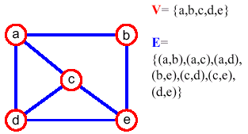
Definisi
Sebuah graph G = (V, E) terdiri dari:
V: kumpulan simpul (vertices/nodes)‏
E: kumpulan sisi/busur (edge) yang menghubungkan simpul-simpul.
Sebuah sisi e = (a, b) memiliki informasi dua simpul yang dihubungkannya.

Slide 5
Istilah
undirected graph
directed graph
adjacent vertices: adalah simpul-simpul yang dihubungkan oleh sebuah sisi (edge)‏
degree (of a vertex): adalah jumlah simpul lain yang terhubung langsung melalui sebuah sisi.
Untuk kategori directed graph
in-degree
out-degree

Slide 6
Weighted Graph
weighted graph: setiap sisi memiliki bobot/nilai.
V = {V₀, V₁, V₂, V₃, V₄, V₅, V₆}
V₀
2
V₁
10
4
1
3
V₂
V₃
V₄
2
2
8
4
6
5
V₅
V₆
1
|V| = 7; |E| = 12

Slide 7
Istilah
Jalur/path: urutan simpul (vertices) v₁, v₂ ,. . .v_{k} sedemikian sehingga simpul yang berurutan v_{i} dan v_{i+1} adalah simpul yang terhubung.
simple path: tidak ada simpul yang diulang.
cycle: simple path, dengan catatan simpul awal sama dengan simpul akhir
DAG (Directed Acyclic Graph): Graph dengan busur/sisi yang memiliki arah dan tidak memiliki cycles.
V₀
2
V₁
4
10
1
3
V₂
V₃
V₄
2
2
5
8
4
6
V₅
V₆
1

Slide 8
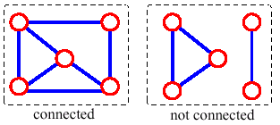
Istilah
connected graph: tiap simpul terhubung dengan simpul lain
subgraph: bagian simpul dan sisi yang dapat membentuk graph

Slide 9
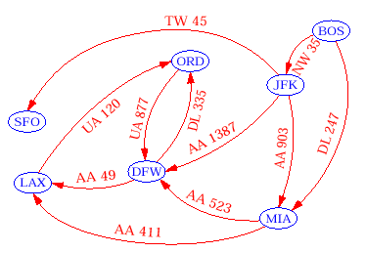
Representasi

Slide 10
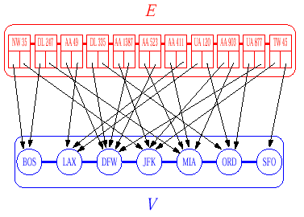
Representasi: Edge List
Struktur edge list hanya menyimpan simpul dan sisi dalam sebuah list yang tidak terurut.
Pada tiap sisi disimpan informasi simpul yang terhubung oleh sisi tersebut.
mudah diimplementasikan.
Tidak efisien dalam keperluan mencari sisi bila diketahui simpulnya.

Slide 11
Edge List: Representation
class Node
{
String label;
}
class Edge
{
Node from;
Node to;
String label;
int weight;
}
class Graph
{
List<Edge> edgeList;
}

Slide 12
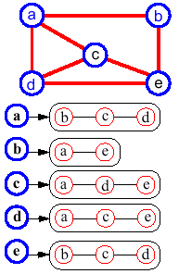
Representasi: Adjancency List (traditional)‏
Adjacency list dari sebuah vertex v adalah sekumpulan vertex yang terhubung dengan v
Merepresentasikan graph, dengan menyimpan daftar adjacency lists dari seluruh vertex.
struktur adjacency list dapat digabungkan dengan struktur edge list.

Slide 13
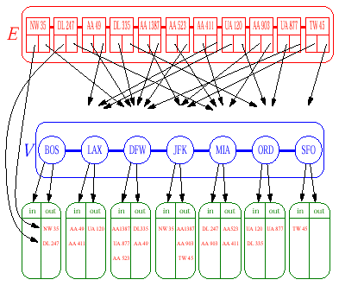
‏

Slide 14
Adjacency List: Representation
class Node
{
String label;
}
class Edge
{
Node from;
Node to;
String label;
int weight;
}
class AdjacencyList
{
Node node;
List<Edge> adjacent;
}
class Graph
{
List<AdjacencyList> adjacencyLists;
}

Slide 15
Adjacency List: Representation (alt.)
class Node
{
String label;
}
class Edge
{
Node from;
Node to;
String label;
int weight;
}
class Graph
{
Map<Node,List<Edge>> adjacencyLists;
}

Slide 16
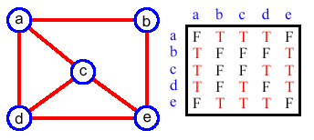
Representasi: Adjacency Matrix (traditional)‏
matrix M dengan eleman setiap pasang simpul
M[i,j] = true artinya ada sisi dari simpul (i,j) di graph.
M[i,j] = false artinya tidak ada sisi dari simpul (i,j) di graph.

Slide 17
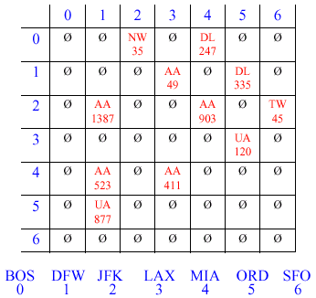
Representation: Adjancency Matrix

Slide 18
Representation: Adjancency Matrix
class Node
{
String label;
}
class Edge
{
String label;
int weight;
}
class Graph
{
List<Node> nodeList;
Edge[][] adjacencyMatrix;
}

Slide 19
Graph Traversal
see the other slides

Slide 20
Graph Algorithms

Slide 21
Shortest Path:
Vertex awal: V₂
Bila sisi tidak memiliki bobot, gunakan algoritma BFS (Breadth First Search).
1
2
V₀
V₁
0
2
3
V₂
V₂
V₃
V₄
1
V₅
V₆
V₆
3

Slide 22
Dijkstra’s Algorithm
Banyak masalah → weighted graph (mis: jaringan transport)
Algoritma Dijkstra menghitung jarak tiap simpul dari simpul awal hingga akhirnya diketahui jarak terpendek simpul akhir yang diinginkan.
Algoritma mengingat simpul mana saja yang telah dihitung jarak terpendeknya dan dinyatakan dalam kelompok hijau (pada literatur dinyatakan sebagai awan putih/white cloud).
Untuk simpul yang baru sebagian dihitung jaraknya dan belum bisa dipastikan apakah itu jarak terpendek, dinyatakan dengan kelompok abu-abu.
Untuk simpul yang sama sekali belum dihitung, dinyatakan dalam kelompok hitam.

Slide 23
Dijkstra’s Algorithm
Algoritma menggunakan label D[v] untuk menyimpan perkiraan jarak terpendek antara s dan v.
Ketika sebuah simpul v ditambahkan kedalam kelompok aba-abu nilai D[v] sama dengan bobot antara s dan v.
pada awalnya, nilai label D untuk setiap simpul adalah:
D[s] = 0
D[v] = ∞ untuk v ≠ s

Slide 24
Dijkstra’s Algorithm: stages
Awal: Tentukan simpul awal.
∞
∞
V₀
2
V₁
5
1
3
10
0
∞
∞
V₂
2
V₃
2
V₄
4
∞
8
∞
5
1
V₅
V₆
1

Slide 25
Expanding the White Cloud
Setiap penambahan simpul, kita harus uji apakah jalur melalui u lebih baik.
Misalkan u adalah sebuah simpul yang tidak berada di kelompok hijau, tapi sudah diketahui jarak terpendeknya dari s
tambahkan u ke dalam kelompok hijau
hitung jarak simpul lain dengan algoritma berikut:
Untuk tiap simpul z yang terhubung ke u
lakukan:
jika z tidak di kelompok hijau maka
if D[u] + bobot(u,z) < D[z] then
D[z] = D[u] + bobot(u,z)‏

Slide 26
Dijkstra’s Algorithm: stages
setelah V₂ ditambahkan ke kelompok hijau, hitung D[V_{x}] untuk setiap V_{x} yang terhubung ke V₂
5
∞
V₀
2
V₁
5
1
3
10
0
2
∞
V₂
2
V₃
2
V₄
4
5
8
∞
5
1
V₅
V₆
1

Slide 27
Dijkstra’s Algorithm: stages
Tambahkan ke dalam kelompok hijau simpul pada kelompok abu-abu yang memiliki nilai D[V] minimum.
Pada contoh adalah simpul V₃
5
∞
V₀
2
V₁
5
1
3
10
0
2
∞
V₂
2
V₃
2
V₄
4
5
8
∞
5
1
V₅
V₆
1

Slide 28
Dijkstra’s Algorithm: stages
Setelah V₃ ditambahkan ke kelompok hijau, hitung D[V_{x}] untuk setiap V_{x} yang terhubung dengan V_{3.} Simpul-simpul tersebut menjadi kelompok abu-abu.
5
∞
V₀
2
V₁
5
1
3
10
0
2
4
V₂
2
V₃
2
V₄
4
5
8
6
5
1
V₅
V₆
1

Slide 29
Dijkstra’s Algorithm: stages
Pilih dari kelompok abu-abu, simpul yang memiliki nilai D[V] paling minimum dan tambahkan pada kelompok hijau.
5
∞
V₀
2
V₁
5
1
3
10
0
2
4
V₂
2
V₃
2
V₄
4
5
8
6
5
1
V₅
V₆
1

Slide 30
Dijkstra’s Algorithm: stages
Setelah V₄ ditambahkan ke kelompok hijau, hitung D[V_{x}] untuk setiap V_{x} yang terhubung dengan V_{4.} Simpul-simpul tersebut menjadi kelompok abu-abu.
5
∞
V₀
2
V₁
5
1
3
10
0
2
4
V₂
2
V₃
2
V₄
4
5
8
5
5
1
V₅
V₆
1

Slide 31
Dijkstra’s Algorithm: stages
Pilih dari kelompok abu-abu, simpul yang memiliki nilai D[V] paling minimum dan tambahkan pada kelompok hijau.
5
∞
V₀
2
V₁
5
1
3
10
0
2
4
V₂
2
V₃
2
V₄
4
5
8
5
5
1
V₅
V₆
1

Slide 32
Dijkstra’s Algorithm: stages
Setelah V₄ ditambahkan ke kelompok hijau, hitung D[V_{x}] untuk setiap V_{x} yang terhubung dengan V_{4.} Simpul-simpul tersebut menjadi kelompok abu-abu.
5
7
V₀
2
V₁
5
1
3
10
0
2
4
V₂
2
V₃
2
V₄
4
5
8
5
5
1
V₅
V₆
1

Slide 33
Pilih dari kelompok abu-abu, simpul yang memiliki nilai D[V] paling minimum dan tambahkan pada kelompok hijau.
Setelah V₅ ditambahkan ke kelompok hijau, hitung D[V_{x}] untuk setiap V_{x} yang terhubung dengan V_{5.} Simpul-simpul tersebut menjadi kelompok abu-abu.
5
7
V₀
2
V₁
5
1
3
10
0
2
4
V₂
2
V₃
2
V₄
4
5
8
5
5
1
V₅
V₆
1

Slide 34
Pilih dari kelompok abu-abu, simpul yang memiliki nilai D[V] paling minimum dan tambahkan pada kelompok hijau.
Setelah V₆ ditambahkan ke kelompok hijau, hitung D[V_{x}] untuk setiap V_{x} yang terhubung dengan V_{6.}
5
7
V₀
2
V₁
5
1
3
10
0
2
4
V₂
2
V₃
2
V₄
4
5
8
5
5
1
V₅
V₆
1

Slide 35
Pilih dari kelompok abu-abu, simpul yang memiliki nilai D[V] paling minimum dan tambahkan pada kelompok hijau.
Setelah V₁ ditambahkan ke kelompok hijau, hitung D[V_{x}] untuk setiap V_{x} yang terhubung dengan V_{1.}
5
7
V₀
2
V₁
5
1
3
10
0
2
4
V₂
2
V₃
2
V₄
4
5
8
5
5
1
V₅
V₆
1

Slide 36
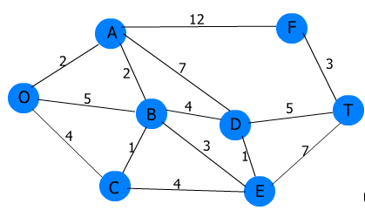
Latihan
Tentukan jarak minimum dari verteks O ke setiap verteks pada graph!

Slide 37
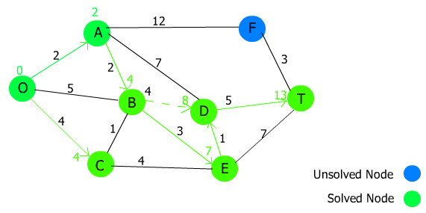
Jawaban
F

Slide 38
Variasi shortest path problem
Negative-weighted Shortest-path
All-Pair Shortest Path: Floyd
V₀
2
V₁
-10
4
1
3
V₂
V₃
V₄
2
2
8
4
6
5
V₅
V₆
1

Slide 39
Topological Sorting
Sebuah topological sort mengurutkan simpul-simpul dari sebuah directed acyclic graph (DAG) sedemikian hingga jika ada lintasan di dalam graf dari u ke v, maka u akan muncul sebelum v di dalam urutan tersebut.
Setiap DAG memiliki minimal satu topological sort.
Sebuah graph yang memiliki cycle, tidak memiliki topological sort, karena untuk simpul u dan v dalam cycle, maka akan ada lintasan dari u ke v, dan dari v ke u, sehingga setiap urutan simpul yang dibentuk pasti akan kontradiksi dengan salah satu dari lintasan tersebut.
Contoh permasalahan:
Urutan pengerjaan proyek bangunan
Urutan pengambilan mata kuliah (dengan informasi prasyarat)

Slide 40
Topological Sorting: Algoritma
Mulai dari sebuah simpul dengan in-degree = 0 (Tidak ada panah/sisi yang menuju simpul tersebut.)‏
buang semua sisi yang berasal dari simpul tersebut.
Sesuaikan nilai in-degree simpul lain-nya.
1
1
V₀
V₁
0
3
2
V₂
V₃
V₄
V₅
V₆
2
3

Slide 41
Topological Sorting
0
1
V₀
V₁
0
2
2
V₂
V₃
V₄
V₅
V₆
2
2

Slide 42
Topological Sorting
0
0
V₀
V₁
0
1
2
V₂
V₃
V₄
V₅
V₆
2
2

Slide 43
Topological Sorting
0
0
V₀
V₁
0
0
1
V₂
V₃
V₄
V₅
V₆
2
2

Slide 44
Topological Sorting
0
0
V₀
V₁
0
0
0
V₂
V₃
V₄
V₅
V₆
1
1

Slide 45
Topological Sorting
0
0
V₀
V₁
0
0
0
V₂
V₃
V₄
V₅
V₆
0
1

Slide 46
Topological Sorting
0
0
V₀
V₁
0
0
0
V₂
V₃
V₄
V₅
V₆
0
0

Slide 47
Topological Sorting
0
0
V₀
V₁
0
0
0
V₂
V₃
V₄
V₅
V₅
V₆
0
0

Slide 48
Topological Sorting
V₀
2
V₁
4
3
10
1
V₂
2
V₃
2
V₄
8
5
4
6
V₅
1
V₆

Slide 49
Topological Sorting
V₀
2
V₁
4
3
10
1
V₂
2
V₃
2
V₄
8
5
4
6
V₅
1
V₆

Slide 50
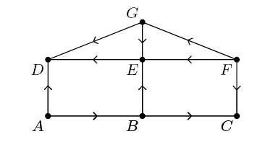
Latihan
Lakukan topological sorting pada graph berikut ini, apabila ada pilihan node yang memiliki in-degree 0, pilih berdasarkan urutan alfabet.

Slide 51
Jawaban
Urutan pengerjaan:
A – B – F – C – G – E – D

Slide 52
Minimum Spanning Tree (MST)
Adalah sebuah struktur tree yang terbentuk dari graph, dimana sisi-sisi yang menghubungkan setiap simpul memiliki nilai total paling kecil.
“Spanning tree” T = (V,F) dari graph G adalah graph dengan verteks yang sama dengan G dan memiliki |V|-1 buah edges, yang membentuk sebuah tree.
Nilai total dari sebuah spanning tree, adalah jumlah total bobot tiap sisi dalam tree tersebut.
Penerapan:
Mencari jumlah biaya kabel paling minimum untuk menghubungkan sebuah kelompok perumahan atau perkotaan.
Mencari biaya minimum terendah untuk menghubungkan jaringan komputer.
Mencari biaya produksi total terendah untuk pengerjaan proyek.

Slide 53
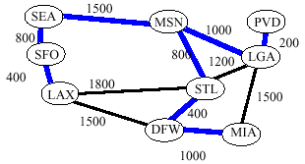
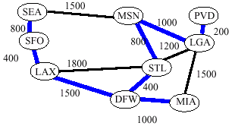
Minimum Spanning Tree (MST)‏

Slide 54
Minimum Spanning Tree: a graph
V₁
2
V₂
4
10
1
3
V₃
V₄
V₅
2
7
8
4
6
5
V₆
V₇
1

Slide 55
Minimum Spanning Tree
V₁
2
V₂
1
V₃
V₄
V₅
2
4
6
V₆
V₇
1

Slide 56
Prim’s Algorithm
mulai dari sebuah simpul
bangun tree dengan menambahkan sebuah sisi/busur satu persatu.
secara berulang pilih sisi terkecil yang dapat menyambung tree.
greedy algorithms:
Pilihan langkah diambil berdasarkan pilihan terbaik secara local tanpa memperhatikan pengaruhnya secara global.

Slide 57
Prim’s Algorithm
2
V₁
V₂
4
10
1
3
V₃
V₄
V₅
2
7
5
8
4
6
V₆
V₇
1

Slide 58
Prim’s Algorithm
2
V₁
V₂
4
10
1
3
V₃
V₄
V₅
2
7
5
8
4
6
V₆
V₇
1

Slide 59
Prim’s Algorithm
2
V₁
V₂
4
10
1
3
V₃
V₄
V₅
2
7
5
8
4
6
V₆
V₇
1

Slide 60
Prim’s Algorithm
2
V₁
V₂
4
10
1
3
V₃
V₄
V₅
2
7
5
8
4
6
V₆
V₇
1

Slide 61
Prim’s Algorithm
2
V₁
V₂
4
10
1
3
V₃
V₄
V₅
2
7
5
8
4
6
V₆
V₇
1

Slide 62
Prim’s Algorithm
2
V₁
V₂
4
10
1
3
V₃
V₄
V₅
2
7
5
8
4
6
V₆
V₇
1

Slide 63
Prim’s Algorithm
2
V₁
V₂
4
10
1
3
V₃
V₄
V₅
2
7
5
8
4
6
V₆
V₇
1

Slide 64
Prim’s Algorithm
2
V₁
V₂
4
10
1
3
V₃
V₄
V₅
2
7
5
8
4
6
V₆
V₇
1

Slide 65
Prim’s Algorithm
2
V₁
V₂
1
V₃
V₄
V₅
2
4
6
V₆
V₇
1

Slide 66
Kruskal’s Algorithm
Dari sebuah graph G = (V,E), buatlah graph baru T dengan verteks yang sama dengan G namun belum memiliki edges.
List semua edges yang terdapat pada G, urutkan berdasarkan bobot, dari yang terkecil hingga yang terbesar
Lakukan iterasi untuk setiap edge secara terurut. Untuk setiap edge (v,u):
Jika u dan v tidak terhubung oleh suatu path pada T, tambahkan (u,v) ke dalam T, atau dengan kata lain tambahkan edge ke dalam graph T apabila tidak menimbulkan cycle.
Iterasi dilakukan hingga semua verteks terhubung (jumlah edge = jumlah verteks – 1)
Pemeriksaan cycle dapat menggunakan struktur data “Union-Find Disjoint Sets”
Graph T yang terbentuk merupakan MST dari graph G.

Slide 67
Kruskal’s Algorithm
2
V₁
V₂
4
10
1
3
V₃
V₄
V₅
2
7
5
8
4
6
V₆
V₇
1

Slide 68
Kruskal’s Algorithm
2
V₁
V₂
4
10
1
3
V₃
V₄
V₅
2
7
5
8
4
6
V₆
V₇
1

Slide 69
Kruskal’s Algorithm
2
V₁
V₂
4
10
1
3
V₃
V₄
V₅
2
7
5
8
4
6
V₆
V₇
1

Slide 70
Kruskal’s Algorithm
2
V₁
V₂
4
10
1
3
V₃
V₄
V₅
2
7
5
8
4
6
V₆
V₇
1

Slide 71
Kruskal’s Algorithm
2
V₁
V₂
4
10
1
3
V₃
V₄
V₅
2
7
5
8
4
6
V₆
V₇
1

Slide 72
Kruskal’s Algorithm
2
V₁
V₂
4
10
1
3
V₃
V₄
V₅
2
7
5
8
4
6
V₆
V₇
1

Slide 73
Kruskal’s Algorithm
2
V₁
V₂
4
10
1
3
V₃
V₄
V₅
2
7
5
8
4
6
V₆
V₇
1

Slide 74
Kruskal’s Algorithm
2
V₁
V₂
1
V₃
V₄
V₅
2
4
6
V₆
V₇
1

Slide 75
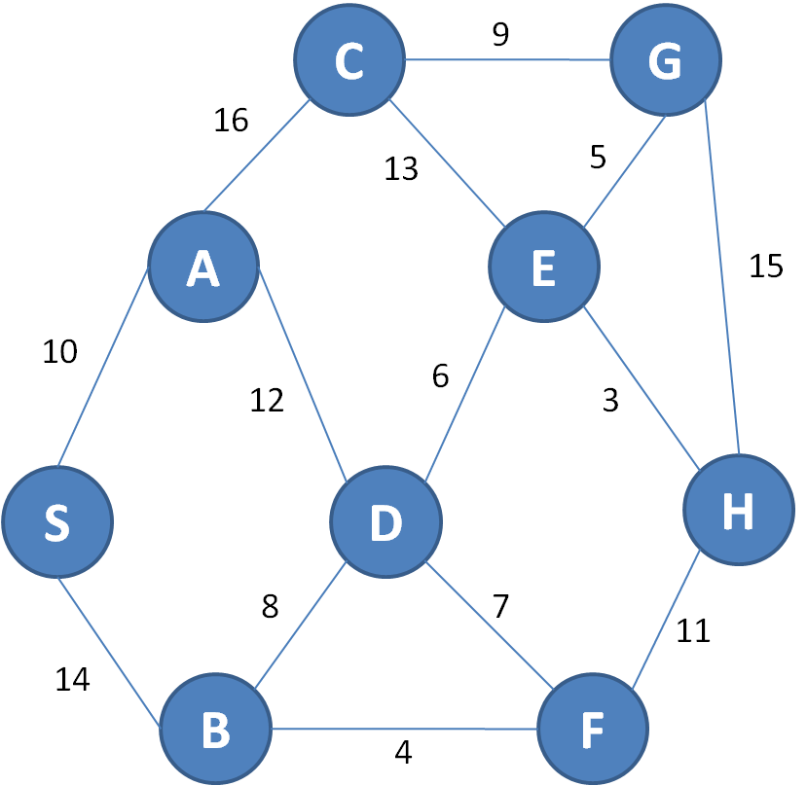
Latihan
Gambarkan minimum spanning tree yang terbentuk dari graph berikut beserta total bobot minimum yang dicapai. Gunakan Prim’s dan Kruskal algorithm!

Slide 76
Jawaban

Slide 77
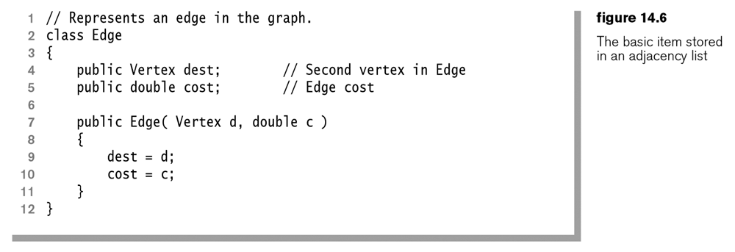
Implementasi Graph

Slide 78
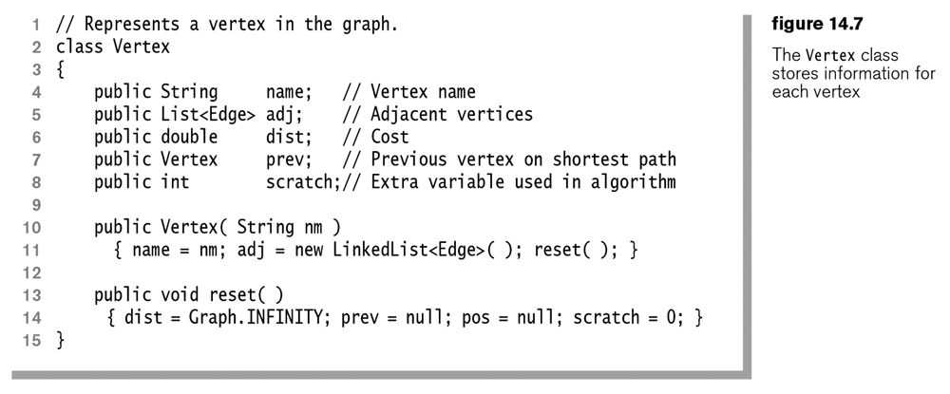
Implementasi Graph

Slide 79
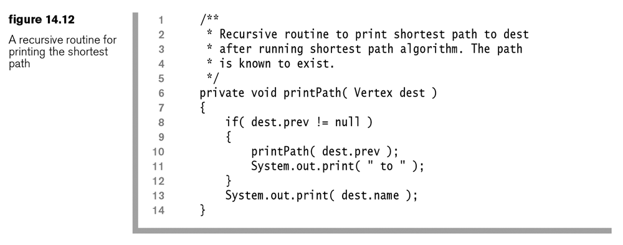
Implementasi Graph

Slide 80
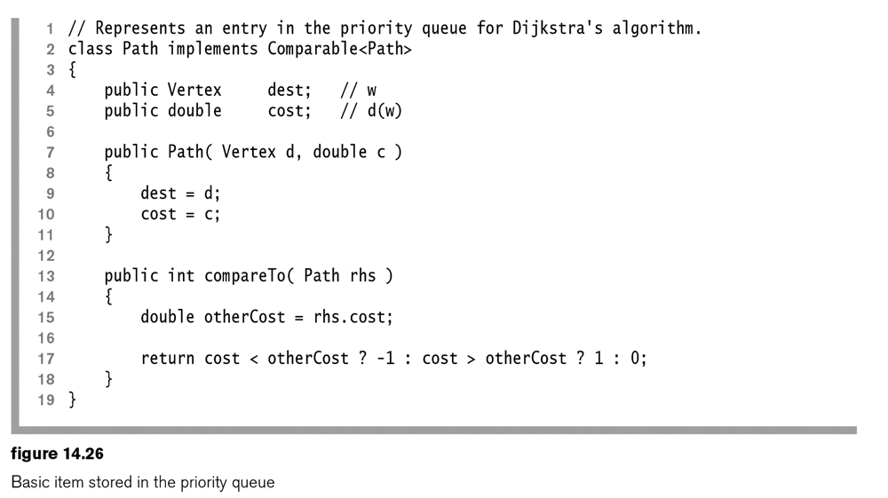
Implementasi Graph

Slide 81
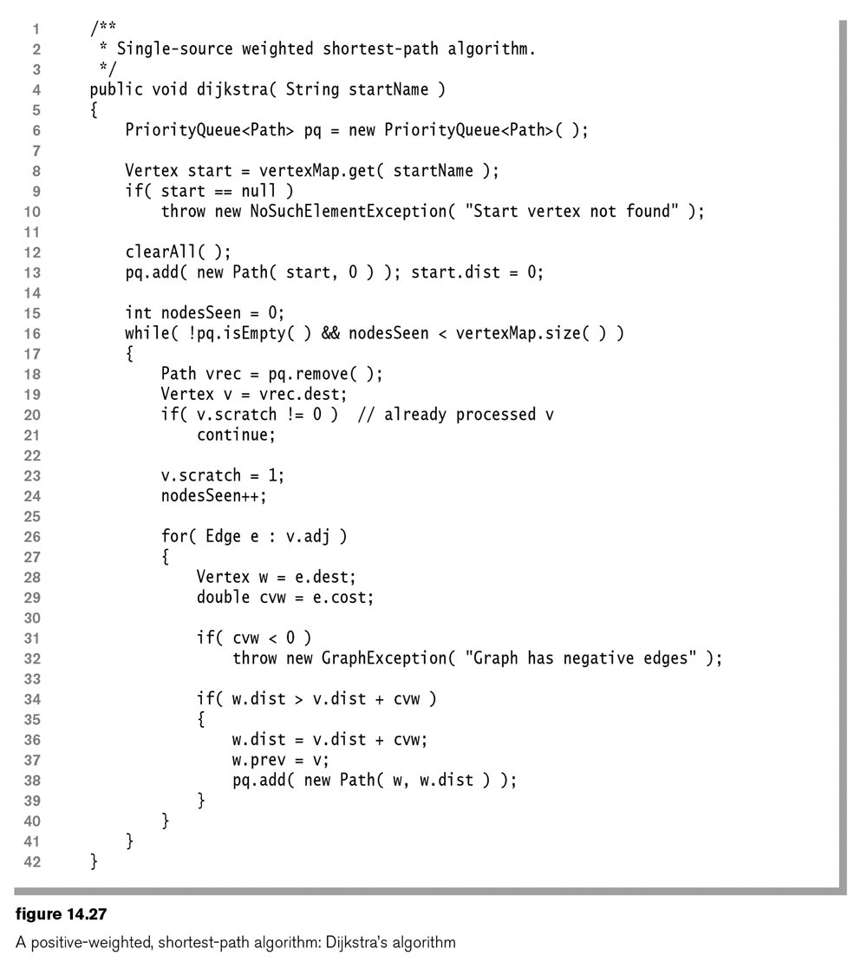
Implementasi Graph

Slide 82
Union Find Disjoint Set
Extra material

Slide 83
Union-Find Disjoint Sets
Can support two types of operations efficiently
find(x): returns the “representative” of the set that x belongs
union(x, y): merges two sets that contain x and y
Both operations can be done in (essentially) constant time
Simple and short implementation!
Applications:
track connected components of an undirected graph
used for implementing Kruskal's algorithm to find the minimum spanning tree of a graph.
connecting an edge from two connected vertices will create a cycle

Slide 84
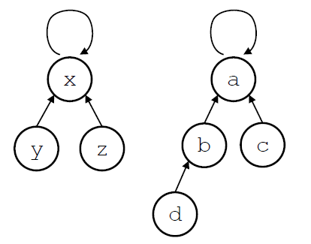
Data Structure
Main idea: represent each set by a rooted tree
Every node maintains a link to its parent
initially, each node points to itself
A root node is the “representative” of the corresponding set
Example: two sets {x, y, z} and {a, b, c, d}

Slide 85
Implementation
find(x): follow the links from x until a node points itself (the representative node)
This can take 𝑂(𝑛) time but we will make it faster
Path compression
The shape of the tree is not important as long as the root stays the same
After find(x) returns the root, backtrack to x and reroute all the links to the root
union(x, y): run find(x) and find(y) to find corresponding root nodes and direct one to the other
Another improvement: Union by rank: attach the smaller tree to the larger tree

Slide 86
Path Compression
Initially
After calling findSet (8)
2
2
0
3
0
3
6
8
6
9
9
8

Slide 87
Java Implementation
public class UnionFindDisjointSet
{
private int parent[];
public UnionFindDisjointSet (int size) {
parent = new int[size];
for (int ii = 0; ii < size; ii++) {
parent[ii] = ii;
}
}
public int findSet (int i) {
if (parent[i] == i) {
return i;
} else {
return parent[i] = findSet (parent[i]); // path compression
}
}
public void unionSet (int i, int j) {
parent[findSet (i)] = findSet (j);
}
public boolean isSameSet (int i, int j) {
return findSet (i) == findSet (j);
}
}

